Slide 1
科学与社会研讨课开题报告
——关于游乐场快速通过系统的研究
POWERPOINT OF OPENING REPORT
组长：吴立凡
组员：郭浩栋
王明轩
谢晨飞
赵卓然
指导教师：黄伟

Slide 2
论文主要内容
第一部分
第二部分
第三部分
第四部分
背景及意义
介绍
迪士尼乐园的而快速
添加论文内容第三部分标题
添加论文内容第四部分标题

Slide 3
背景以及意义介绍

Slide 4
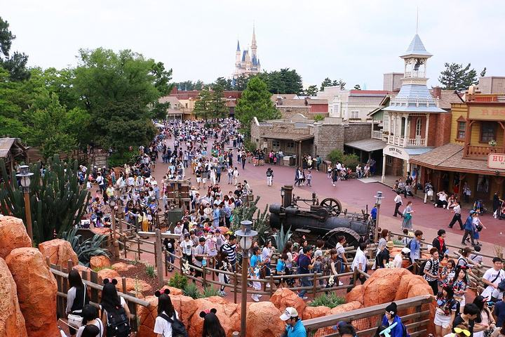
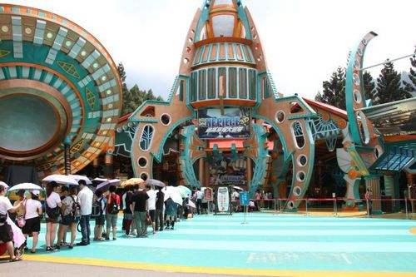
背景
BACKGROUND
无论是在收费站、游乐场还是其他地方，排队的现象司空见惯。例如在迪士尼公园游乐场，人们在一些热门项目处要排很长时间的队才能开始游玩。
填写关键词

Slide 5
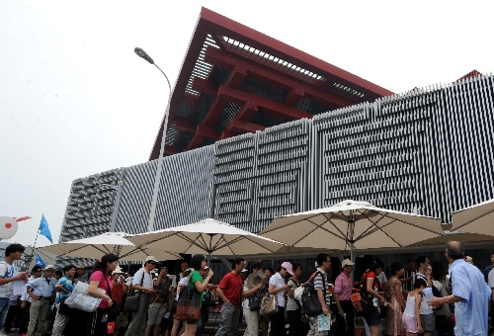
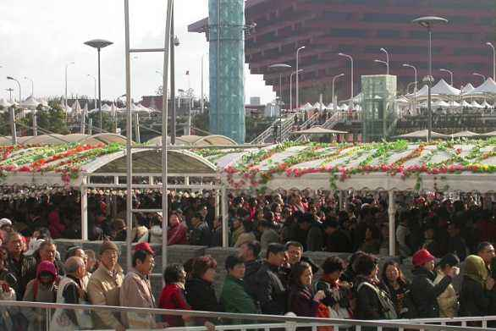
背景
BACKGROUND
在2010年的上海世界博览会上，参观人数达到了7308.44万，在一些热门展馆，排队时间甚至多达四五个小时。

Slide 6
意义及介绍
长时间排队不仅影响了游客的游玩质量，也直接影响了场馆的运作效率和经济效益。因此，如何设计开发一套高效合理的快速通过系统，有效减少游客的排队等候时间，提高游客的满意度显得至关重要。
快速通过系统的便是为此而生。在一位游客来到游乐场后，该系统能够通过其内置的函数模型为游客设计游玩路线，为游客提供可能的排队时间，进而使游客避开排队高峰期，为游客判断是否排队提供依据。

Slide 7
迪士尼乐园的快速通行证系统

Slide 8
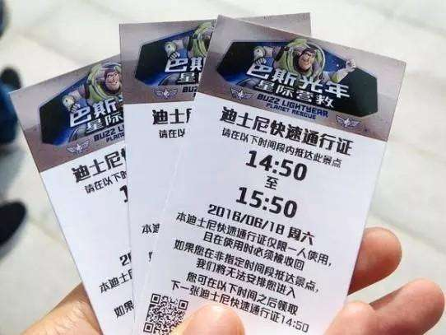
迪士尼乐园的快速通行证系统
迪士尼乐园使用的是快速通行证系统(Fastpasser)。迪士尼允许游客凭门票在部分游乐点前的机器里取一张卡片，卡片上记录有一个时间，在此时间之后游客可以从一条快速通道进入该游乐设施，无需排队。
38%
36%
这里填写文字内容这里填写文字内容
这里填写文字内容这里填写文字内容
这里填写文字内容这里填写文字内容
这里填写文字内容这里填写文字内容
添加标题
添加标题

Slide 9
迪士尼乐园的快速通行证系统
通行证介绍
迪士尼通过系统记录每一位游客取卡的时间，使其取到一个游乐点的通行证后 ，在一定时间内不能再从另外的游乐点取到通行证。迪士尼还会控制每个游乐点发卡的数量，故通行证数量有限，需要先到先得。
每位游客可以凭门票一次领取一张通行证。通行证上会显示当前通行证的使用时间以及领取下一张通行证的时间。并且不同热门游乐点的通行证的领取间隔时间不同。
这里填写文字内容这里填写文字内容

Slide 10
迪士尼乐园的快速通行证系统
后取卡游客比先取卡游客返回时间更早
FP卡的排队领取时间过长
常规排队由于
快速通道变长
快速通道不够快
1
2
3
4
快速通行证系统的问题

Slide 11
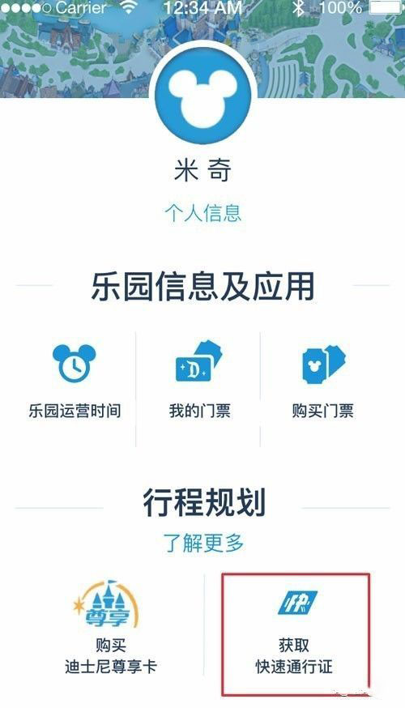
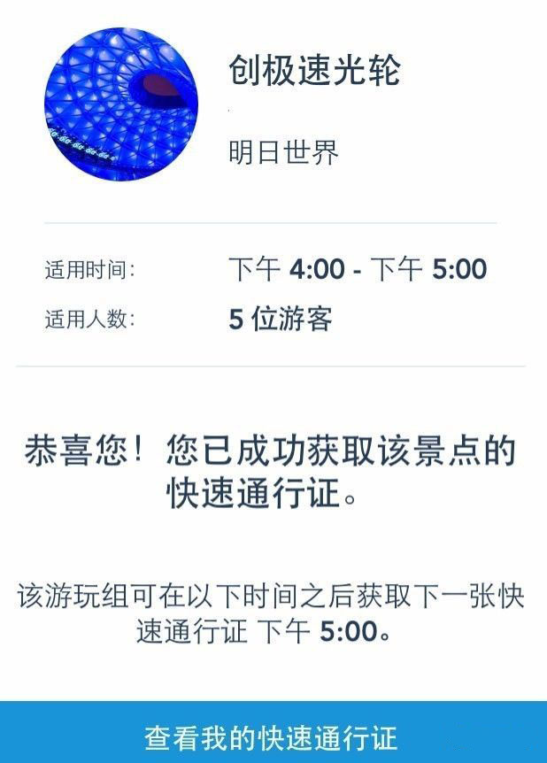
迪士尼乐园的快速通行证系统
为了解决以上遇见的部分问题，上海迪士尼乐园于2017年秋季推出了上海迪士尼度假区官方app。使用此app可以通过扫描关联门票或季卡领取电子版快速通行证，无需排队领取。两次领取间隔为2小时，或前一张快速通行证已使用后才能领取第二张。
38%
36%
这里填写文字内容这里填写文字内容
这里填写文字内容这里填写文字内容
这里填写文字内容这里填写文字内容
这里填写文字内容这里填写文字内容
添加标题
添加标题

Slide 12



迪士尼乐园的快速通行证系统
迪士尼乐园使用的是快速通行证系统(Fastpasser)。迪士尼允许游客凭门票在部分游乐点前的机器里取一张卡片，卡片上记录有一个时间，在此时间之后游客可以从一条快速通道进入该游乐设施，无需排队。
38%
36%
这里填写文字内容这里填写文字内容
这里填写文字内容这里填写文字内容
这里填写文字内容这里填写文字内容
添加标题
添加标题

Slide 13
演示完毕 感谢各位老师
POWERPOINT OF OPENING REPORT
组长：吴立凡
组员：郭浩栋
王明轩
谢晨飞
赵卓然
指导教师：黄伟

